Slide 1
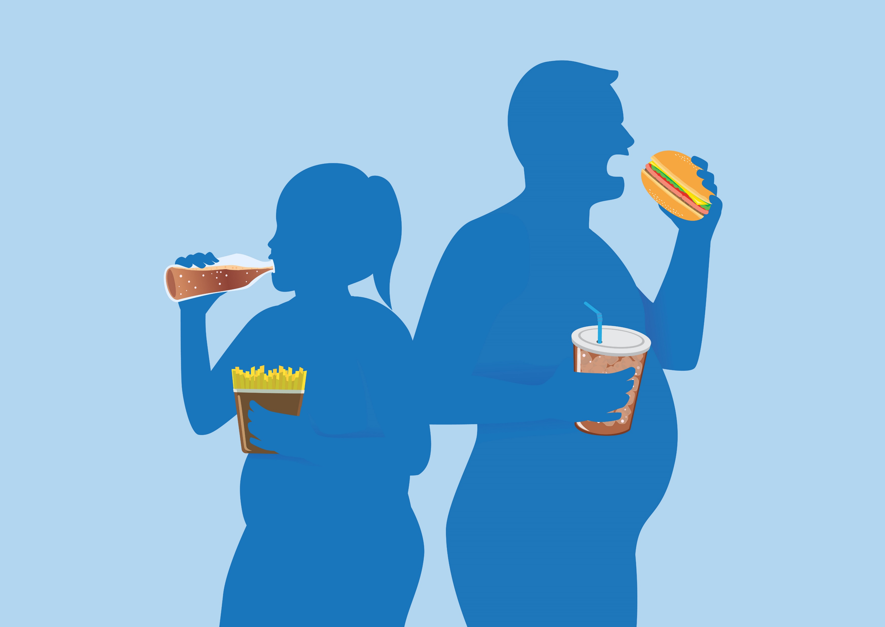
السمنة
عمل: سنتيا نينو، كاتيا حداد، مايا وردات

Slide 2
ما هي السمنة؟
تعرَّف زيادة الوزن والسمنة بأنهما تراكم غير طبيعي أو مفرط للدهون على نحو يشكل خطراً على الصحة.

Slide 3
ما هي أسباب السمنة؟
١)من لديه تاريخ مرضي عائلي.
٢)طبيعة النمط الغذائي للفرد أو الأسرة.
٣)غياب أو قلة ممارسة الرياضة.
٤)بعض الأمراض، مثل: متلازمة كوشينغ، الغدة الدرقية غير النشطة ومتلازمة برادر ويلي.
٥)بعض الأدوية، مثل: مضادات الاكتئاب، بعض أدوية السكري، بعض أدوية الصرع وكذلك بعض وسائل منع الحمل قد تؤدي إلى زيادة الوزن.
٦)اختلال نظام النوم: عدم الحصول على قسط كافٍ من النوم أو العكس، يمكن أن يسبب تغيرات في الهرمونات التي تزيد من الشهية.
٧)التقدم بالعمر.

Slide 4
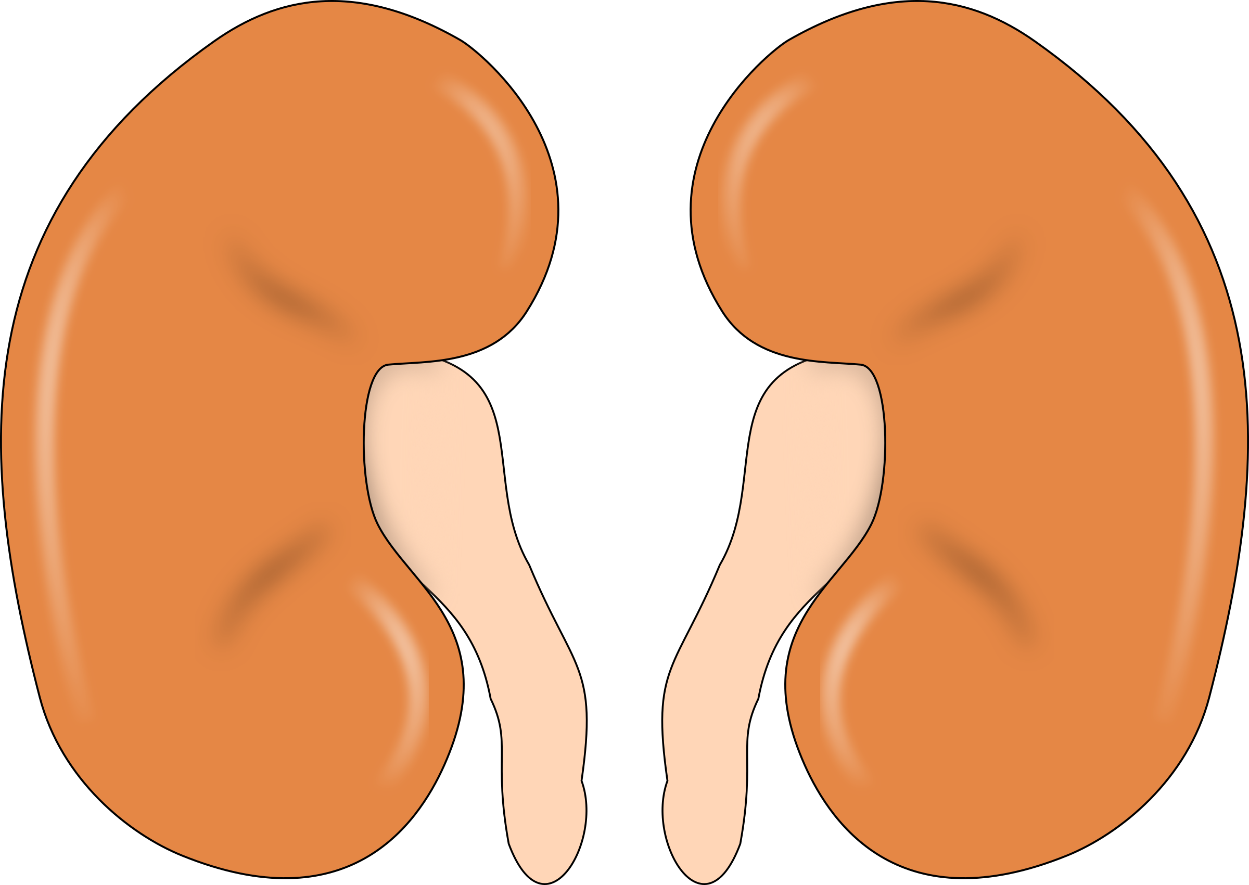
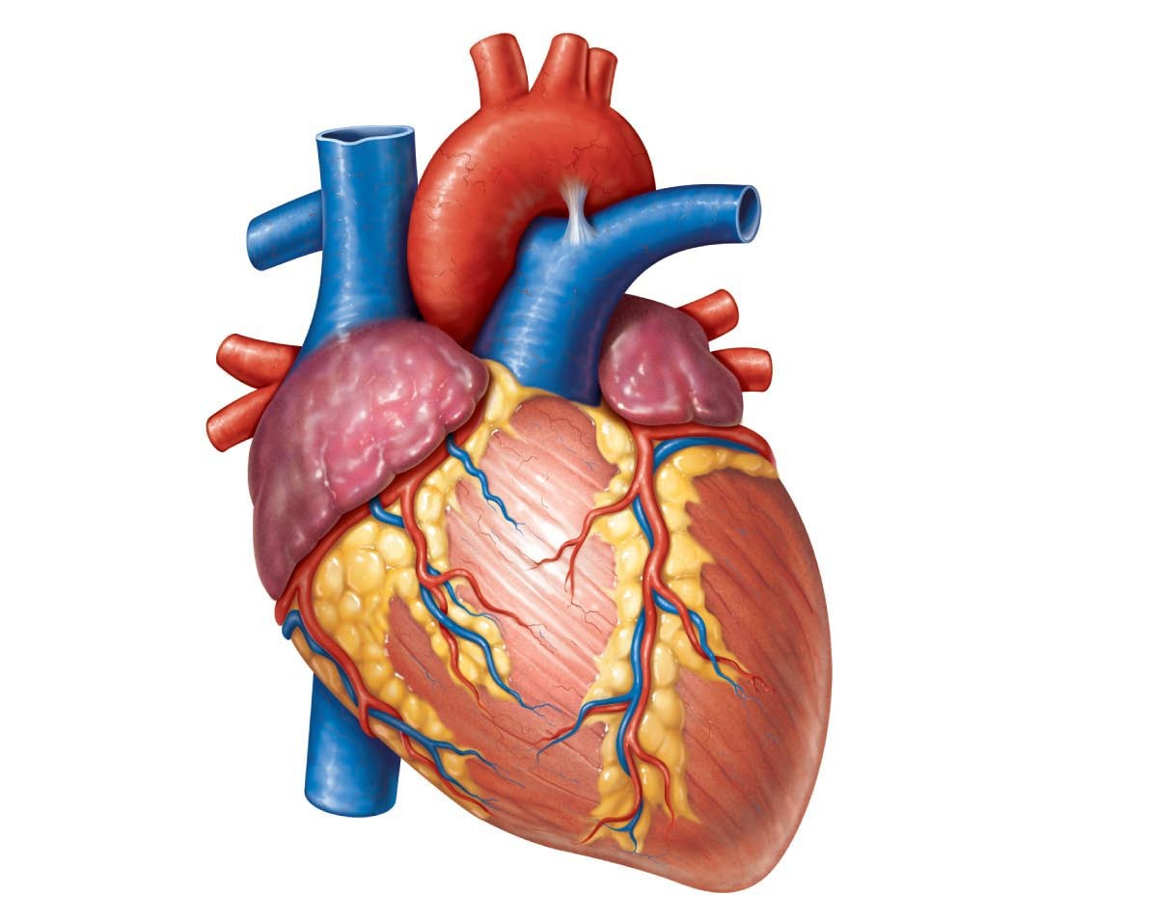
كيف تأثر السمنة على مختلف اجزاء الجسم؟
الكلى: تؤثر السمنة أيضًا على الكلى، فارتفاع مستوى الكوليسترول أو الدهون الضارة لفترة طويلة يتسبب في ترسيبها على الشرايين ما يجعلها أضيق من الطبيعي فيؤثر على ضخ الدم للكلى وبالتالي لا تحصل على تغذيتها الدموية، فترتفع وظائفها، وتصاب أنسجتها بالتليف
القلب: أن القلب هو المسئول عن ضخ الدم للأعضاء الحيوية المختلفة، فتتسبب السمنة في زيادة الضغط على القلب، فبدلًا من ضخ الدم للوزن الطبيعي للجسم وليكن 60 كيلوجرام، يضخ دم لوزن 90 كيلو جرام، ما يتسبب في إجهاد عضلة القلب وتعرضها للتضخم

Slide 5
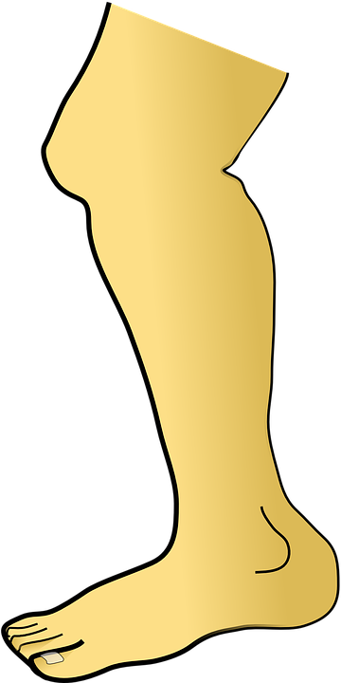
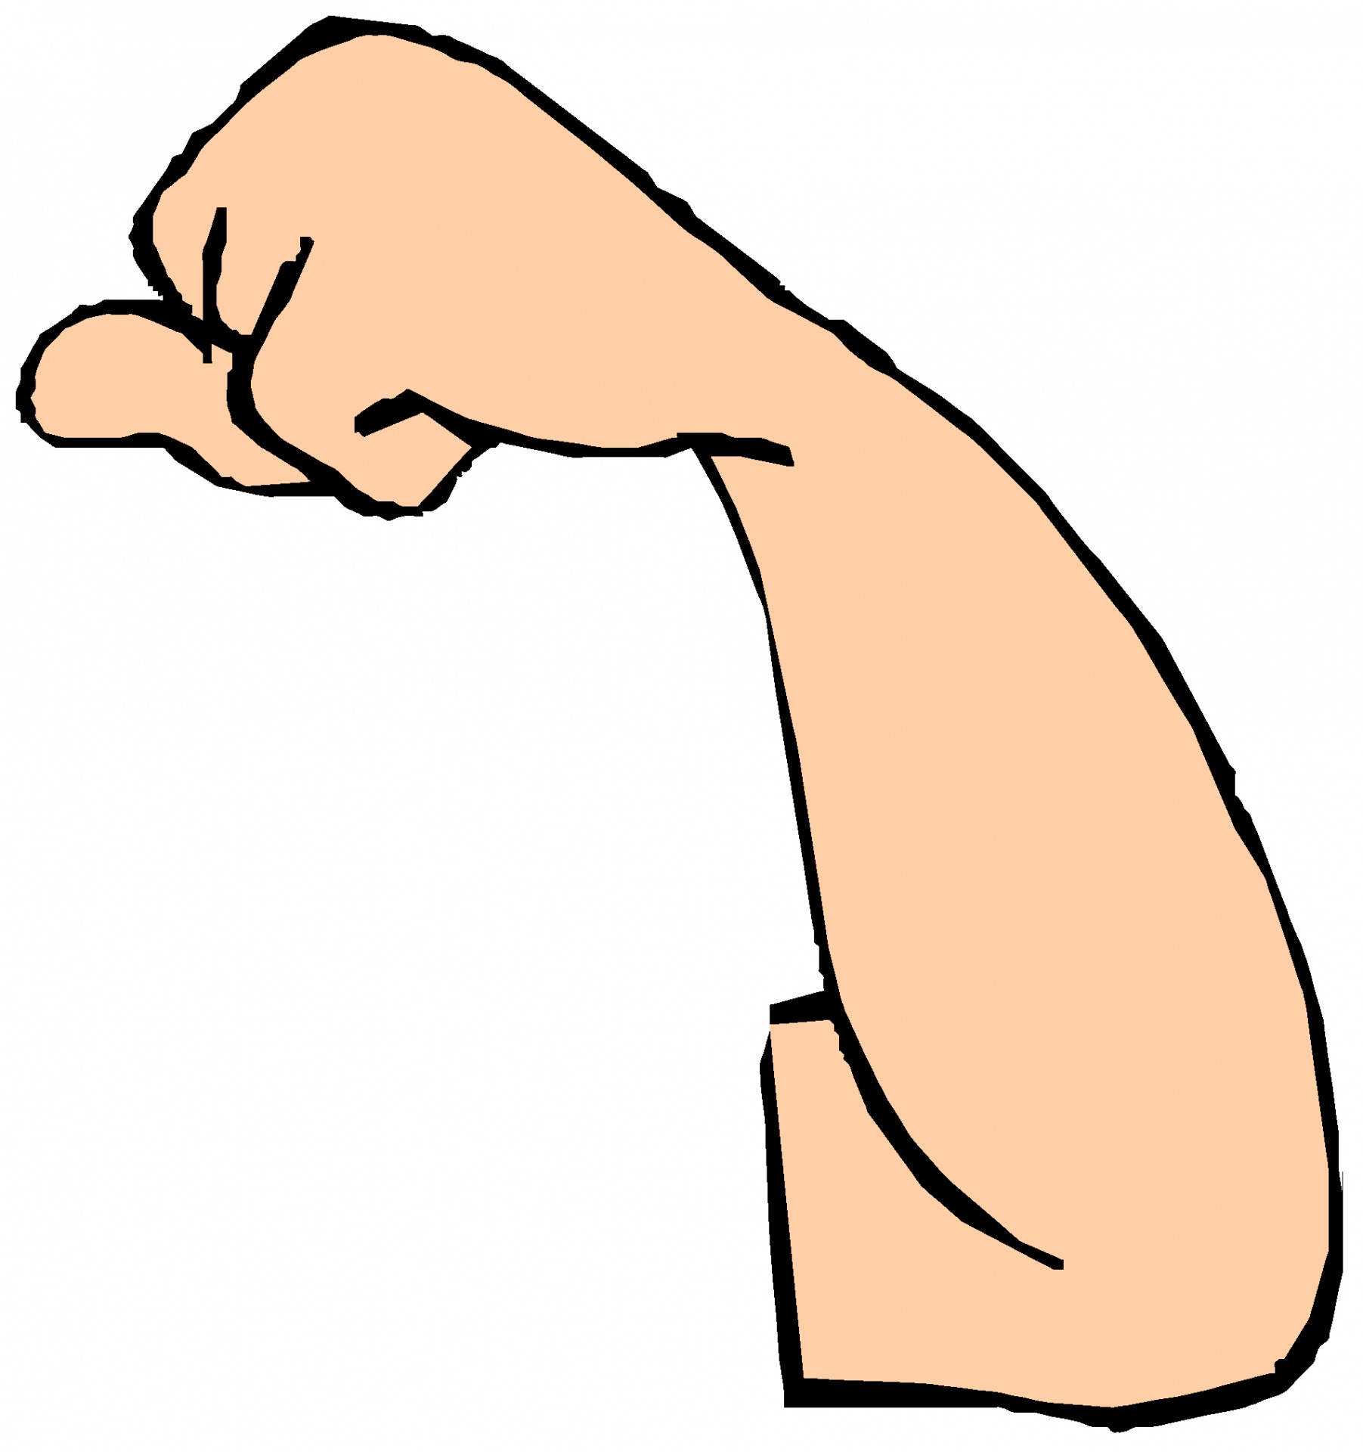
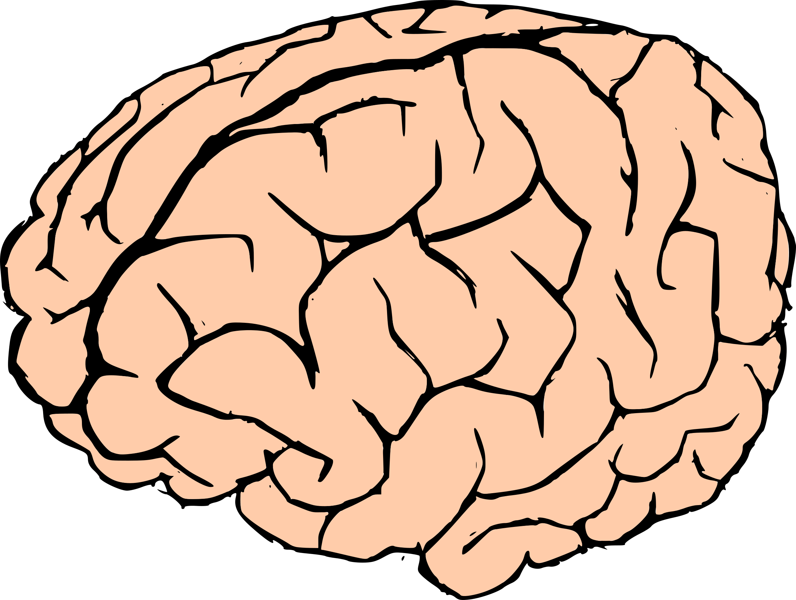
كيف تأثر السمنة على مختلف اجزاء الجسم؟
الاطراف:لأن السمنة تؤثر على ضخ القلب للدم فيتعرض بعض المرضى لعدم تدفق الدم بشكل جيد إلى الأطراف، هذا بالإضافة إلى أن تراكم الدهون على الشرايين خاصة الموجودة في الأطراف لأنها تكون دقيقة جدا ما يتسبب في تصلبها وتعرض الشرايين للانسداد ما يؤدي إلى الإصابة بالغرغرينا
المخ: يصل تأثير السمنة إلى المخ أيضًا فترسيب الدهون على الخلايا والشرايين يتسبب في ضيقها ما يتسبب في ضعف الدورة الدموية المخية، ما يعرض الشخص بشكل دائم للدوخة وعدم الاتزان

Slide 6
Citation links:
World Health Organization. (n.d.). السمنة. World Health Organization. Retrieved May 5, 2023, from https://www.who.int/ar/health-topics/obesity#tab=tab_1
الصحة فريق بوابة وزارة. n.d.). الأمراض المزمنة. وزارة الصحة السعودية. Retrieved May 5, 2023, from https://www.moh.gov.sa/awarenessplateform/ChronicDisease/Pages/Obesity.aspx
الكونسلتو. الكونسلتو.كوم. n.d.). Retrieved May 5, 2023, from https://www.elconsolto.com/

Slide 7
شكرا

